Slide 1
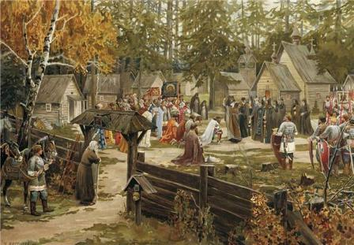
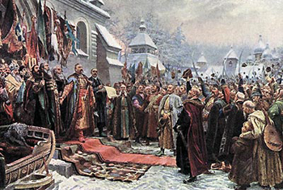
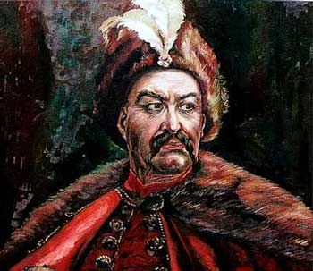
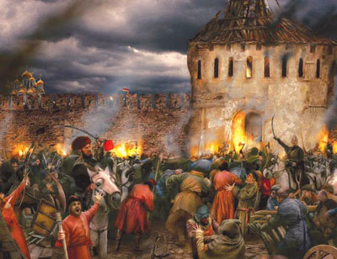
Основные направления внешней политики Алексея Михайловича..
Основные задачи и направления внешней политики России.
Препятствия решению внешнеполитических задач.
Западное направление. Борьба за Украину
Достижение выхода к Балтийскому и Черному морям
Дальнейшее продвижение на восток

Slide 2
Основные даты
1632-1634-Смоленская война.
1654-Переяславская рада.
1654-1667- Война России с Речью Посполитой.
1686 - Вечный мир с Польшей.
1687, 1689 - Походы В.В. Голицына в Крым.

Slide 3
Возвращение территорий, потерянных в результате Смуты, присоединение украинских и других земель, входивших в состав Древней Руси.
Основные задачи и направления внешней политики России.
Достижение выхода к Балтийскому и Черному морям.
Дальнейшее продвижение на восток.
Экономическая и военная отсталость России.
Препятствия решению внешнеполитических задач.
Зависимость от импорта оружия и сырья (железа, серебра).
Дипломатическая и культурная изоляция России.

Slide 4
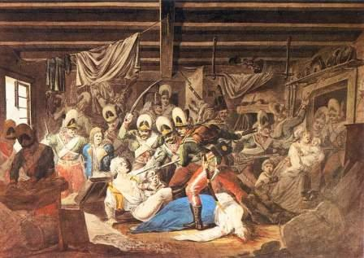
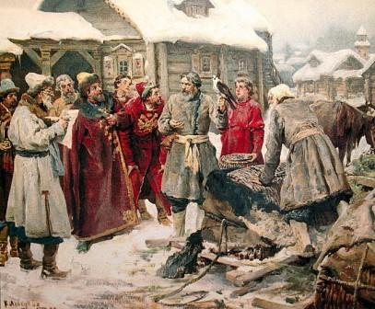
Смоленская война.
Освободительное движение на Украине:
Причины движения.
Запорожская Сечь.
Первые победы.
Поражения восставших.
Помощь России.
Западное направление. Борьба за Украину.
Присоединение Украины к России:
Украинская Рада в Переяславле.
Причины присоединения.
Война с Польшей и Швецией:
Первый этап русско-польской войны.
Война со Швецией.
Второй этап.

Slide 5
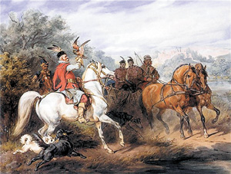
Причины движения.
В 1648 г. на Украине вспыхнуло очередное восстание, вызванное социальным гнетом, политическим, религиозным и национальным неравноправием, которое испытывало на себе украинское и белорусское православное население, находясь в составе католической Речи Посполитой.
Запорожская Сечь. Зачинщиками выступления стали запорожские казаки. Основавшись у днепровских порогов, они, как и донские казаки, не занимались земледелием, сохраняли автономию и имели выборную старшину, несли сторожевую службу, отражая набеги крымских татар и получая за это от польского правительства вознаграждение. Но денежное жалование поступало только тем казакам, кто был занесен в список (реестр). Запорожская Сечь пополнялась за счет беглых, а реестр оставался неизменным, что обостряло отношения между казачеством и властью.

Slide 6
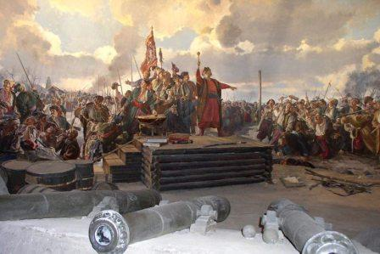
Первые победы. Восстание возглавил избранный гетманом Богдан Хмельницкий. Его отряды, усиленные крестьянами и горожанами, пришедшими из Украины и Белоруссии, в ряде сражений разгромили польские войска и в декабре 1648 г. заняли Киев. В августе 1649 г. после победы повстанцев под Зборовом, омраченной предательством их союзника - крымского хана, подкупленного поляками, был подписан компромиссный мирный договор.
По нему численность реестровых казаков увеличивалась до 40 тыс., в трех воеводствах - Киевском, Черниговском и Брацлавском - должности могли занимать только православные, что резко ограничивало власть польской шляхты. Однако сохранялись феодальные отношения и паны могли вернуться в свои владения.
Б. Хмельницкий, осознавая непрочность достигнутого договора и слабость повстанцев, не раз обращался за помощью к русскому правительству, выражая готовность Украины присоединиться к России. Однако, понимая, что это приведет к войне с Речью Посполитой и учитывая неготовность России к ней, правительство не решилось удовлетворить просьбу гетмана.

Slide 7
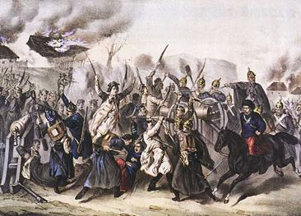
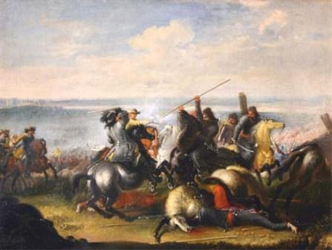
Поражения восставших. Помощь России. Возобновившиеся военные действия подтвердили обоснованность опасений Б. Хмельницкого. В 1651 г. под Берестечком его войска потерпели поражение, а подписанный Белоцерковский договор сократил казацкий реестр до 20 тыс. и оставил ограничения для польской шляхты лишь в Киевском воеводстве. После поражения осенью 1653 г. нависла угроза полного разгрома сил восставших.
Этого не могла уже допустить Россия, т.к. в подобном случае она лишалась реальной возможности решить свои внешнеполитические задачи на западном направлении.
В решении Земского собора 1653 г. о принятии Украины "под высокую руку" русского царя сказалось и воздействие идеи "Москва - третий Рим", усилившееся в связи с церковной реформой.

Slide 8
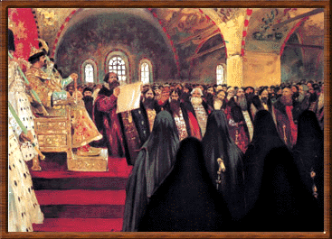
Украинская Рада в Переяславле в январе 1654 г. приняла решение о присоединении Украины к России, предоставляющее ей значительную самостоятельность. Сохранялось выборное казачье управление во главе с гетманом, который, например, имел право внешнеполитических сношений со всеми странами, за исключением Польши и Турции.
Но вскоре началось постепенное ограничение автономных прав Украины и унификация органов управления в целях полной интеграции с Россией, протекавшее до конца XVIII в.

Slide 9
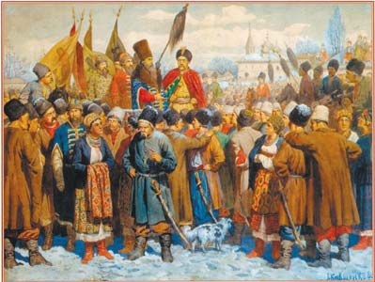
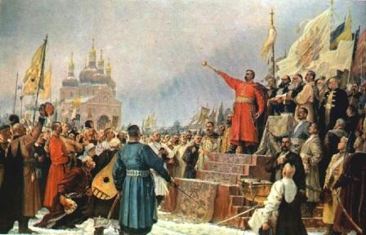
Причины присоединения:
1) Религиозная и этническая общность русского и украинского народов;
2) Их общее историческое прошлое и совместная борьба с внешними врагами;
3) Конкретно-историческая обстановка середины XVII в., когда для Украины сохранение независимости казалось нереальным и приходилось выбирать "наименьшее зло", т.е. присоединиться (а для многих и воссоединиться) к близкой по культуре и вере России, обещавшей ей к тому же сохранить внутреннюю самостоятельность.
4) Присоединение отвечало и интересам России.

Slide 10
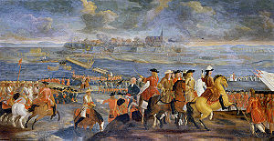
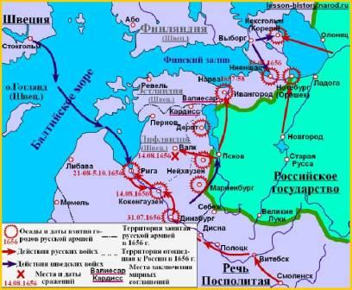
РУССКО-ПОЛЬСКИЕ ВОЙНЫ - войны между Россией (Московским государством) и Речью Посполитой (Польско-Литовским государством) во второй половине 16 – третьей четверти 17 в. за обладание западнорусскими землями (Смоленщина, Черниговщина, Белоруссия, Черная Русь, Полесье, Украина (Малороссия), Подолия, Волынь, Червонная Русь); явились продолжением войн Московского княжества с Великим княжеством Литовским в первой четверти 16 в. (1500–1503, 1507–1508, 1512–1522).
Первый этап. Война со Швецией. Поначалу она протекала успешно и уже в 1654 г. русские войска овладели Смоленском и рядом городов Белоруссии, встретив при этом поддержку местного населения. Неудачами Польши воспользовалась Швеция, стремившаяся к гегемонии в данном регионе и превращению Балтийского моря в "шведское озеро". Кроме того, шведы не желали усиления России и в 1655 г. их войска заняли Варшаву.
Сильная Швеция представляла для России большую угрозу, чем разбитая Польша, вот почему заключив с ней перемирие, Россия вступила в войну со Швецией (1656-1658). Но соперничество с одной из самых передовых армий Европы оказалось не по силам русским войскам, к тому же Швеция подписала в 1660 г. мир с Польшей. Ввиду невозможности продолжения войны, Россия в 1661 г. пошла на подписание Кардисского мира, по которому возвратила завоеванные ею земли в Ливонии и вновь лишилась выхода к морю (т.е. восстанавливались условия Столовского мира).

Slide 11
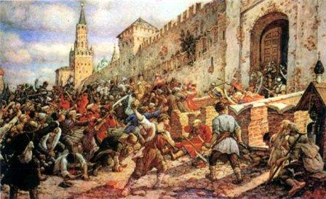
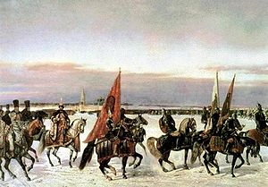
Второй этап. Польша, получив передышку, сумела восстановить силы и продолжить войну с Россией. К тому же, после смерти Хмельницкого часть казачьего руководства выступила на стороне Польши. Война приобрела затяжной характер, успехи сменялись поражениями. В итоге, в 1667 г. было подписано Андрусовское перемирие, по которому к России возвращался Смоленск и переходили земли Левобережной Украины.
Киев, расположенный на правом берегу Днепра, отдавался на два года, но так и не был возвращен Польше.
Условия этого перемирия были закреплены "Вечным миром" 1686 г., ставшим крупной дипломатической победой России.

Slide 12
Отношения России с Крымом и Османской империей

Slide 13
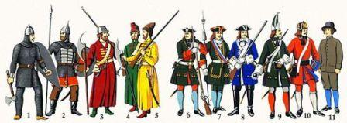
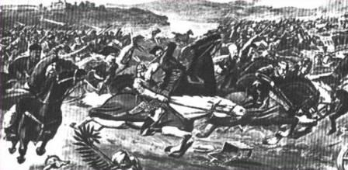
Священная лига. Европейские страны перед лицом османской экспансии пытались объединить свои усилия. В 1684 г. была создана Священная лига - коалиция в составе Австрии, Польши и Венеции, рассчитывающая и на поддержку России.
Именно эта заинтересованность подтолкнула Польшу на подписание "Вечного мира" и отказ от Киева, что привело к прорыву дипломатической изоляции России и ее сближению с Польшей, способствовавшему затем решению основной внешнеполитической задачи - обеспечению выхода к морю.

Slide 14
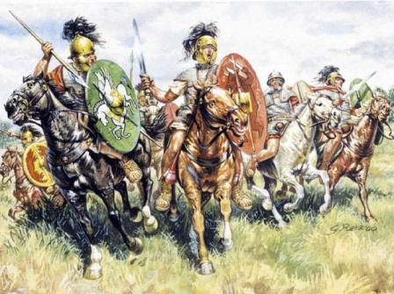
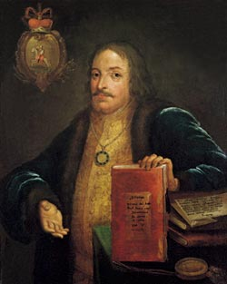
Новая война.
Взяв на себя обязательства по отношению к Священной лиге, московское правительство разорвало перемирие и в 1686 г. объявило войну Порте. Но попытки В.В. Голицына в 1687 и 1689 гг. овладеть Крымом закончились неудачей, хотя и помогли союзникам на западном фронте.
Восточное направление
Менее напряженно для страны происходило продвижение на восток. В течение XVII в. русские землепроходцы продвинулись от Западной Сибири до берегов Тихого океана. По мере продвижения они создавали опорные пункты: Красноярский острог, Братский острог, Якутский острог, Иркутское зимовье и т.д. С местного населения, вошедшего в состав России, собирали ясак - меховой налог.
Одновременно началась крестьянская колонизация пахотных земель южной Сибири. К концу XVII в. русское население региона составляло 150 тыс. человек.

Slide 15
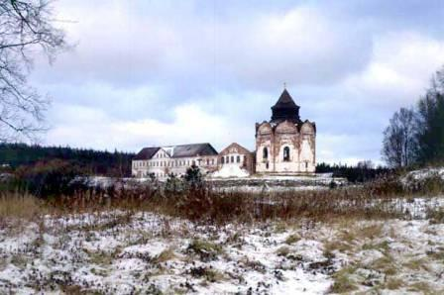
Экономическая и военная отсталость России. В Западной Европе в годы Тридцатилетней войны (1618-1648 гг.) произошли качественные изменения в организации вооруженных сил, тактике боя и вооружении; главной ударной силой стала пехота, усиленная полевой артиллерией. В России же основу армии продолжала составлять дворянская конница, успешно боровшаяся с "осколками" Золотой Орды, но неспособная противостоять передовым армиям Европы.
Зависимость от импорта оружия. Перевооружение и тактическую переподготовку армии российское правительство пыталось обеспечить за счет ввоза оружия и найма иностранных офицеров, что ставило ее в зависимость от ведущих европейских стран. Накануне русско-польской войны 1654-1667 гг. Россия закупила в Голландии и Швеции 40 тыс. мушкетов и 20 тыс. пудов пороха, что составило 2/3 ее вооружения. Положение усугублялось еще и тем, что единственный морской порт России - Архангельск был крайне уязвим со стороны Швеции, продолжавшей претендовать на северные русские земли. Эти обстоятельства предопределили обострение русско-шведских отношений.

Slide 16
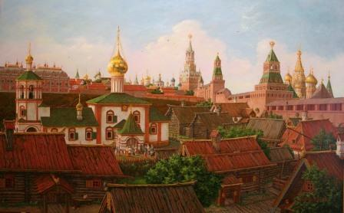
Дипломатическая и культурная изоляция России, которая на Западе воспринималась как отсталая восточная страна, представляющая интерес лишь как объект экспансии. Политическая граница Европы того времени проходила по Днепру.
Таким образом, складывался порочный круг: экономическое и военное отставание России, культурная изоляция во многом вызывались ее оторванностью от морских торговых коммуникаций, но совершить прорыв, т.е. преодолеть турецко - польско - шведский барьер, стоящий на ее пути к Европе, можно было лишь создав мощную армию и прорвав дипломатическую блокаду.

Slide 17
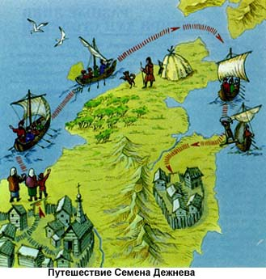
Впервые пройдя проливом отделяющим Америку от Азии, Дежнев основал Анадырский острог.
В 1649-53 гг.в результате походов Е.Хабарова были составлены подробные карты Амура.
Нерчинский договор 1689 г. установил границы между Россией и Китаем.

Slide 18
Итоги…
В течение XVII в. Россия непоследовательно, периодически отступая и накапливая силы, постепенно решала посильные для нее задачи. Но общий итог ее внешней политики был невелик, приобретения же доставались максимальным напряжением сил. Основные стратегические задачи - выход к морям и воссоединение русских земель - остались нерешенными и перешли следующему веку….

Slide 19
1. Назовите основные направления внешней политики России XVII в.
2. Какие трудности стояли на пути страны в решении ее внешнеполитических задач?
3. Расскажите о причинах и последствиях присоединения Украины к России.
4. Каковы результаты внешней политики России XVII в.?

